Slide 1
Gezeitenaufgabe Typ 4
„Am 31. Juli 2011 wollen wir vor Sark (Maseline Pier) um 1800h (UT +1) ankern und die Nacht verbringen.
Der Tiefgang unseres Schiffes beträgt 1,7 m. Die vorgesehene Sicherheitsmarge beträgt 1,0 m.
Wie gross muss die Wassertiefe im Augenblick des Ankerns sein, damit wir bei Niedrigwasser genug Wasser unter dem Kiel haben?“
Wir nutzen zur Berechnung die Übungsunterlagen des CCS
und das Verfahren nach ATT / Reeds!

Slide 2
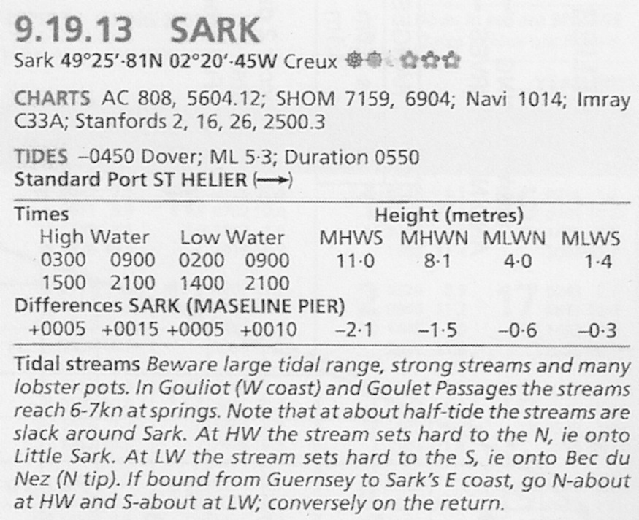
Suche im Index des Reed Almanach nach dem Hafen Maseline Pier (Sark) und ermittle den Bezugsort für diesen Anschlussort …

Slide 3
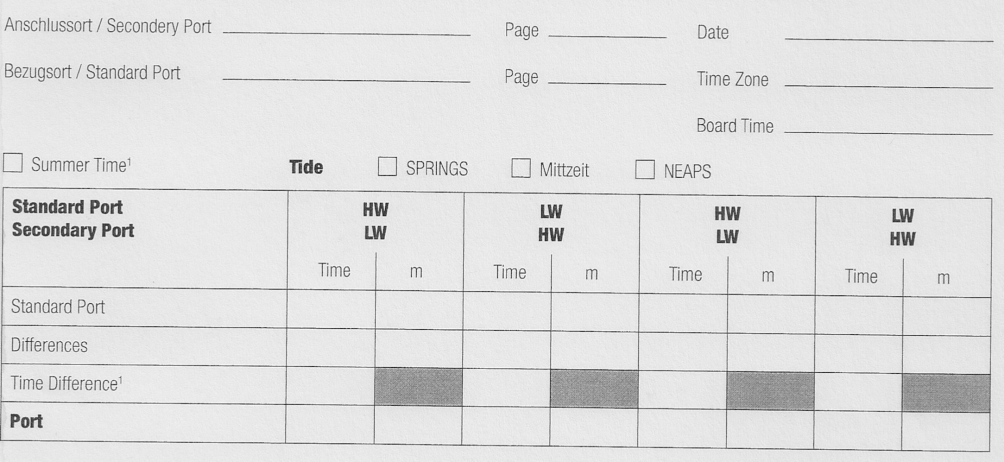
Eintragen der so ermittelten Daten für die Aufgabe in das Gezeiten-Schema.
Maseline Pier (Sark)
822
31.07.2011
St. Helier
829
UT
1800 (UT +1)
X

Slide 4
Bestimmung des Alters der Gezeit
Suche im Gezeitenkalender des Bezugsortes (St.Helier) nach dem
gesuchten Datum (31.07.2011, 1800 UTC +1)
Das Alter der Gezeit aus der Gezeitentabelle entnehmen:
Mitte der Spring Zeit
Der 31.07 ist dieser Gezeit am nächsten.
Springzeit
Als Mitte von Spring- und Nippzeit wird jeweils die Mitte des Tages an dem Spring oder Mittzeit auftreten angenommen. Jeweils +/- 48 Stunden ab Mitte Sp/Np zählen zur Gezeit.
Im Reeds sind Spring- und Nippdaten farblich gekennzeichnet. (Rot /Blau)
Mittzeit
Der 31.07.2011, 1800 UTC (+1) gehört
somit zur „Spring-Zeit“ !

Slide 5
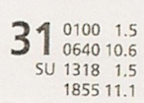

Eintragen der bekannten Daten des Standard-Port für das gesuchte Datum
in das Gezeitenberechnungs-Schema.
0146
1.1
0724
11.0
Maseline Pier (Sark)
1318
1.5
822
31.07.2011
St. Helier
1855
11.1
829
UT
1800 (UT +1)
X
X
+0100
+0100
+0100
+0100
Am 31.07.2011 gilt Sommerzeit = UTC + 1 = Time Difference +0100
Da wir um 1800 ankern und übernachten wollen, interessiert uns
der Zeitraum für das nächste HW und vor allem der NW-Stand in der kommenden Nacht.

Slide 6
Ermitteln der Zeit- und Höhendifferenzen des Anschlussortes zum Bezugsort.
Um die für 18:00 erforderliche Wassertiefe zum Ankern zu bestimmen, müssen wir also
die folgenden Werte kennen und ermitteln:
Werte des letzten Niedrigwassers am Anschlussort
->Ermitteln von Zeit- und Höhendifferenz für LW 1318 v. St. Helier für Sark (Maseline Pier)
Wird benötigt um anhand der Tidenkurve die aktuelle Höhe der Gezeit nachzuschlagen.
Werte der nächsten Hoch- und Niedrigwassers f.d Anschlussort
->Ermitteln von Zeit- und Höhendifferenzen für HW 1855, LW 0146 (d+1) v. St. Helier für Sark.
Benötigt HW-Wert für die Tidenkurve und den LW Wert für den niedrigsten Wassersand vor Ort.
Wir werden diese Werte im folgenden grafisch ermitteln.
Dazu gibt es zwei Methoden…

Slide 7


Ermitteln Zeitdifferenz zum Bezugsort (Standard-Port) für das letzte LW.
LW St. Helier: 13:18 LW Sark: ________
+00:06 - ganze Minuten gerundet.
+0010
00:30
Auf der Zeitachse tragen
wir die Zeit des Hoch-
Wassers St. Helier ein.
+0009
00:30
+0008
TIME Difference
00:30
+0007
Der Schnittpunkt markiert
die aktuelle Zeitdifferenz.
00:30
+0006
00:30
+0005
0900
30
1000
30
1100
30
1200
30
1300
30
1400
TIME OF HIGH WATER AT STANDARD PORT

Slide 8
Ermitteln Zeitdifferenz zum Bezugsort (Standard-Port) für das nächste HW.
HW St. Helier: 18:55 HW Sark: ________
+00:12 - ganze Minuten gerundet.
+0015
Der Schnittpunkt markiert
die aktuelle Zeitdifferenz.
+0013
+0011
TIME Difference
+0009
Auf der Zeitachse tragen
wir die Zeit des Hoch-
Wassers St. Helier ein.
+0007
+0005
1500
16
1700
18
1900
20
2100
22
2300
00
0100
TIME OF HIGH WATER AT STANDARD PORT

Slide 9
Ermitteln Zeitdifferenz für das LW in der Ankernacht.
Wäre diese Berechnung hier
nötig gewesen?
Wenn nicht, warum?
LW St. Helier: 01:46 LW Sark: ________
+00:05 - ganze Minuten gerundet.
+0010
00:30
+0009
Auf der Zeitachse tragen
wir die Zeit des Niedrig-
Wassers St. Helier ein.
00:30
+0008
TIME Difference
00:30
+0007
00:30
Der Schnittpunkt markiert
die aktuelle Zeitdifferenz.
+0006
00:30
+0005
2100
22
2300
00
0100
02
0300
04
0500
06
0700
TIME OF HIGH WATER AT STANDARD PORT

Slide 10
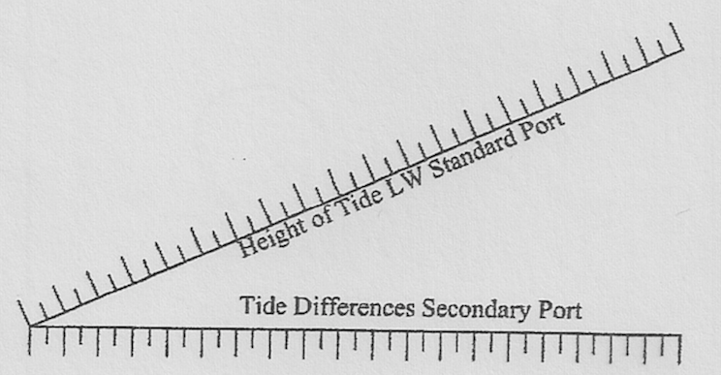
Ermitteln Höhendifferenz für das LW vor dem Ankern.
-0.3 m
Wertepaare aus der Tabelle
entnehmen, eintragen und
Parallel zum akt. LW
verschieben…
LW St. Helier: 1.5 m LW Sark: ________
1.0 m
1.4 m
2.0 m
3.0 m
4.0 m
- 0.6 m
- 0.5 m
- 0.4 m
- 0.3 m
Wert für aktuelle
LW-Höhendifferenz
ablesen.

Slide 11
Ermitteln Höhendifferenz für das HW nach dem Ankern.
Wertepaare aus der Tabelle
entnehmen, eintragen und
Parallel zum akt. HW-Wert
hin verschieben…
-2.1 m
HW St. Helier: 11.1 m LW Sark: ________
11.1 m
10.1 m
9.1 m
8.1 m
- 1.5 m
- 1.7 m
- 1.9 m
- 2.1 m
-2.2 m
Wert für aktuelle
LW-Höhendifferenz
ablesen.

Slide 12
Ermitteln Höhendifferenz für das LW während dem Ankern.
-0.3 m
Wertepaare aus der Tabelle
entnehmen, eintragen und
Parallel zum akt. LW-Wert
hin verschieben…
LW St. Helier: 1.1 m LW Sark: ________
1.0 m
1.4 m
2.0 m
3.0 m
4.0 m
- 0.6 m
- 0.5 m
- 0.4 m
- 0.3 m
Wert für aktuelle
LW-Höhendifferenz
ablesen.

Slide 13
Eintragen der ermittelten Zeit- und Höhendifferenzen für Maseline Pier am gesuchten Datum in das Gezeitenberechnungs-Schema.
Maseline Pier (Sark)
822
31.07.2011
St. Helier
829
UT
1800 (UT +1)
X
X
1318
1.5
1855
11.1
0146
1.1
0724
11.0
+0006
-0.3
+0012
-2.1
+0005
-0.3
+0100
+0100
+0100
+0100
1424
1.2
2007
9.0
0251
0.8

Slide 14
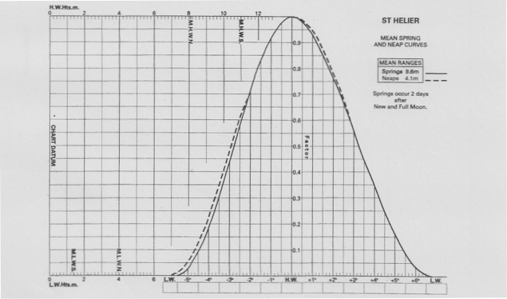
14. Bestimmung der Höhe der Gezeit zum Anker-Zeitpunkt in Masline Pier
6.6 m
Hochwasserstand
um 20:07 (9,0 m)
Höhe der Gezeit am Ankerort um 18:00 ist demnach 6,6 m.
Niedrigwasser-Höhe
um 14:24 (1,2 m)
Hochwasser am Ankerort:20:07
1800
2007
18:00 ist ca. 2 Stunden vor dem nächsten HW

Slide 15
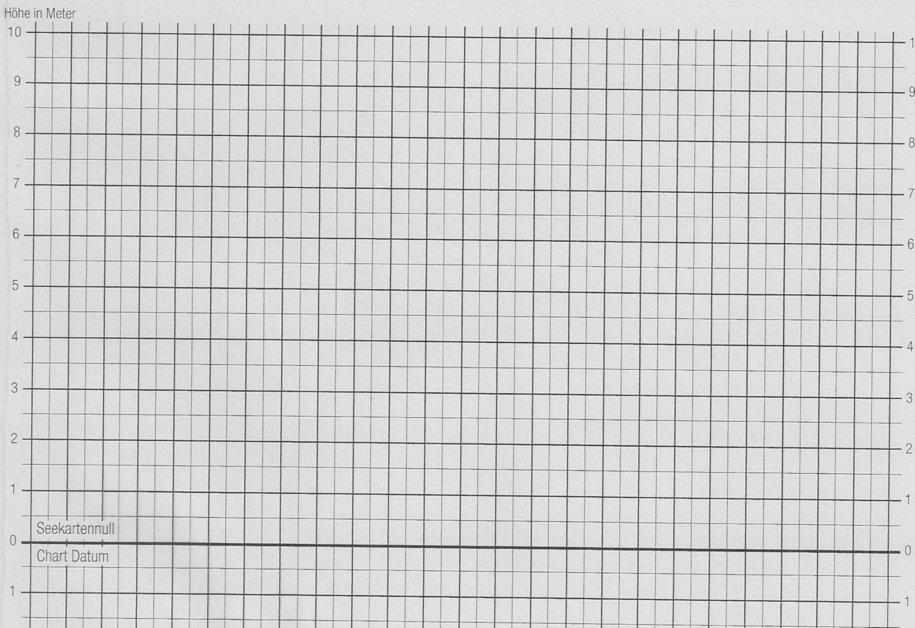
Lösung der Aufgabe
Höhe der Gezeit um 18:00:
6.6 Meter
6
Tiefgang Schiff: 1,7 m
Mindestens erforderliche WT: 2,7 m.
5
Mindesttiefe - Höhe der Gezeit =
2,7 m - 0,8 = 1,9 m
D.h: Wir benötigen 1,9 Meter Wasser mehr
unter dem Kiel um nicht trockenzufallen.
Höhe der Gezeit + erforderliche KT =
6,6 m + 1,9 m = 8,5 Meter WT um 18:00
Sicherheitsreserve = 1,0 m
4
3
2
1
Höhe der Gezeit zum NW:
02:51 h: 0.8 Meter
0
Tiefgang Schiff: 1,7 m
1
Mindest WT:
02:51 h: 1.9 Meter
Sicherheitsreserve = 1,0 m
2
3

